Slide 1
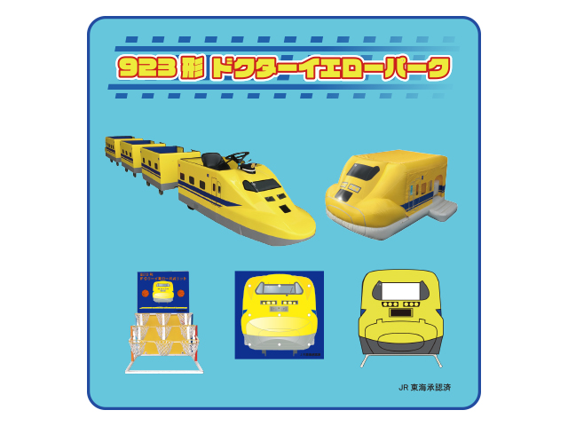
923形ドクターイエローパーク
ドクターイエローイエローのパッケージイベント！
ロードトレイン、ふわふわ、ぷっちないんふーぷす、
ジャンボ輪投げ、写真撮影用パネルが集合した盛りだくさんの
内容です。
電源：100V15A×2回路 運営要員：6～8名
備考：告知物（折込チラシや機関誌への掲載、WEB上での広告・告知など）の監修が必要な商品です。
ライセンスポリシー
掲載している923形ドクターイエロー関連のアイテムはすべて株式会社JR東海エージェンシーとライセンス使用契約を締結しております。各イベントでの使用回毎に、ライセンス料をお支払いしております。この契約によって、コンプライアンス順守の上で安心してご利用頂くことが可能です。

